Slide 1












POHDITAAN YHDESSÄ!
DIGITURVA-TAITOJA
3. -luokkalaisille

Slide 2


MUTTA ENSIN PELATAAN!

Slide 3








MITÄ OVAT TURVATAIDOT?
TURVATAIDOT, esimerkkejä
DIGITURVATAIDOT, esimerkkejä
entä digiturvataidot?
Saan sanoa “ei”
Saan sanoa “ei”
Saan lähteä pois
Saan lähteä pois
Saan kertoa aikuiselle
Saan kertoa aikuiselle

Slide 4

TURVATAIDOT ON TÄRKEITÄ SEKÄ LIVENÄ ETTÄ DIGIMAAILMASSA!
Turvataidot vahvistuvat harjoittelemalla
ja ne auttavat sinua suojelemaan itseäsi

Slide 5

DIGIHYVINVOINTI, MITÄ SE ON?
Se on esimerkiksi tätä:
Käytän vain sovelluksia, jotka on minun ikäiselleni tarkoitettu
En käytä älylaitteita liikaa
Älylaitteet eivät häiritse untani
Saan apua, jos kohtaan jotain ikävää netissä
Minulla on muutakin kivaa tekemistä kuin olla älylaitteella
Aikuiset auttavat harjoittelemaan digimaailmassa toimimista

Slide 6
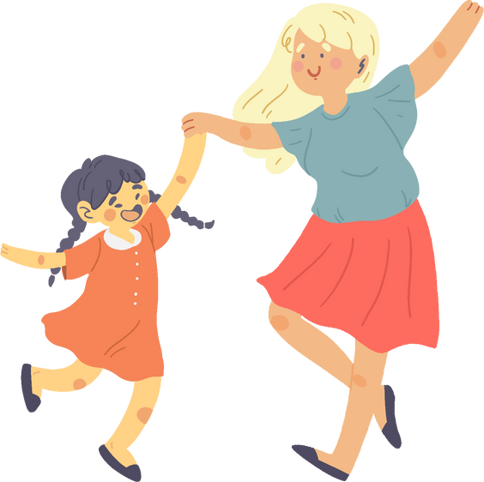
ÄLYLAITTEIDEN KÄYTÖN SUOSITUKSET
Paljonko 3.-luokkalainen saa käyttää älylaitteita päivässä?
• Ruutuaikaa enintään tunti päivässä lyhyissä jaksoissa.
• 3.- luokkalainen ei tarvitse omaa älylaitetta.
• Harvoin vähän enemmän, esimerkiksi perheen leffailta tai pelihetki kaverien kanssa.
• Alle 13-vuotiaille ei ollenkaan somea.
Aikuisten tehtävä on auttaa sinua käyttämään älylaitteita sopivasti ja turvallisesti!

Slide 7



ÄLYLAITTEET JA DIGIMAAILMA
Viestitteletkö jonkun kanssa digimaailmassa?
Kenen?
Otatko älylaitteella kuvia tai videoita?
Lähetteletkö kuvia tai videoita toisille?

Slide 8
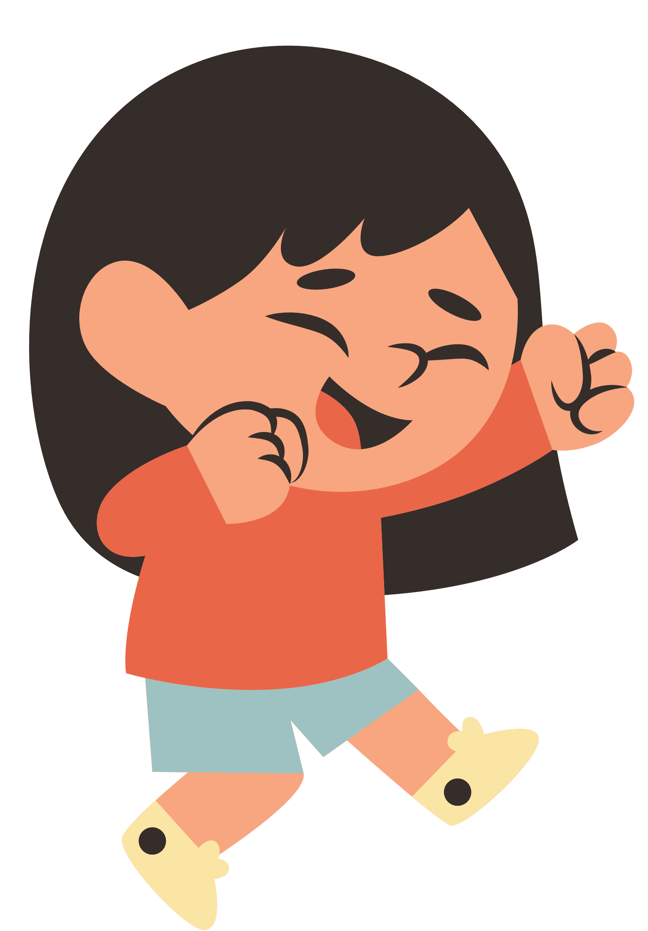
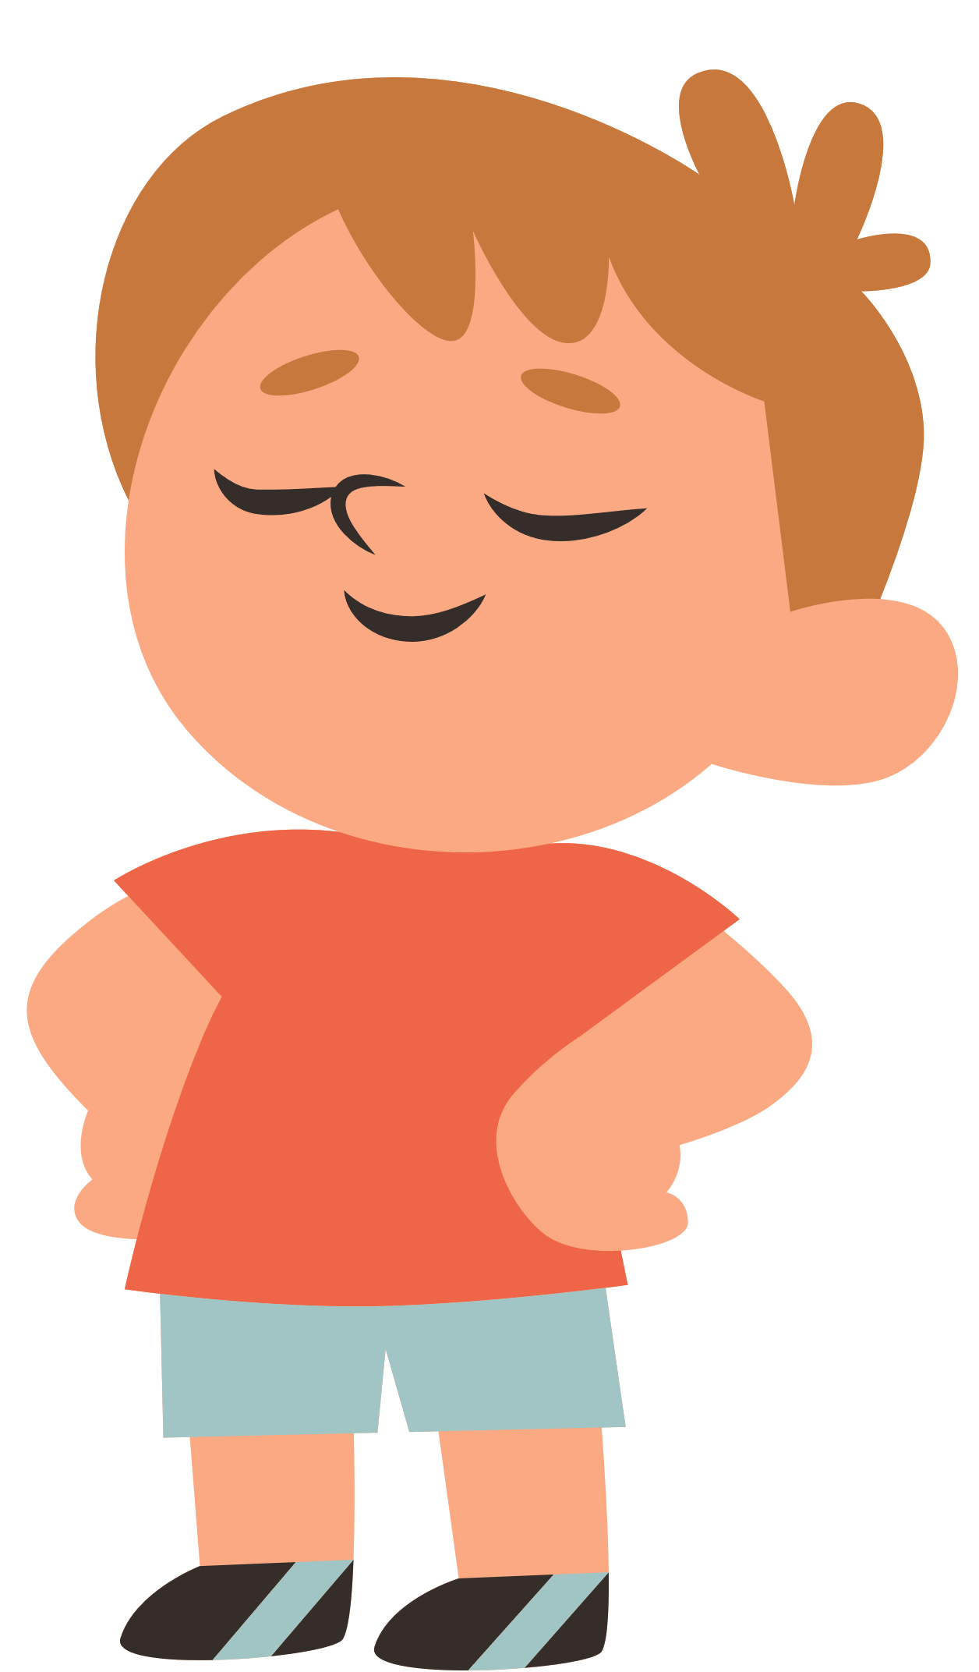

TURVALLISESTI DIGIMAAILMASSA
Älä jaa yksityisiä tietoja ulkopuolisille. Näitä ovat esim. puhelinnumero, kotiosoite, käyttäjätunnukset ja salasanat.
Mieti aina kuvia tai videoita toisille lähettäessäsi, ovatko ne sellaisia, että voisit ne näyttää äidille, mummolle tai parhaalle kaverille. Jos ei, niin niitä ei kannata lähettää.
Mieti, onko sinulla lupa kuvan tai videon lähettämiseen muille.
Kerran lähetettyä kuvaa tai videota ei saa digimaailmasta koskaan pois…

Slide 9

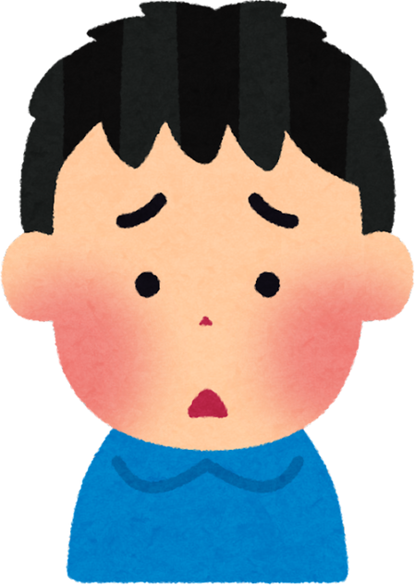


HUONO KÄYTÖS DIGIMAAILMASSA
- Kiusaaminen on kiusaamista, tapahtuipa se missä tahansa!
- Ulkopuolelle jättämistä, toisten tietojen jakamista ilman lupaa
- Estämistä ja viesteillä pommittamista
Ole siis myös digimaailmassa kiva kaveri! Kerro aikuiselle, jos kohtaat siellä kiusaamista!
- Pilkkaavia kuvia, videoita ja tekstejä
- Juorujen levittämistä

Slide 10



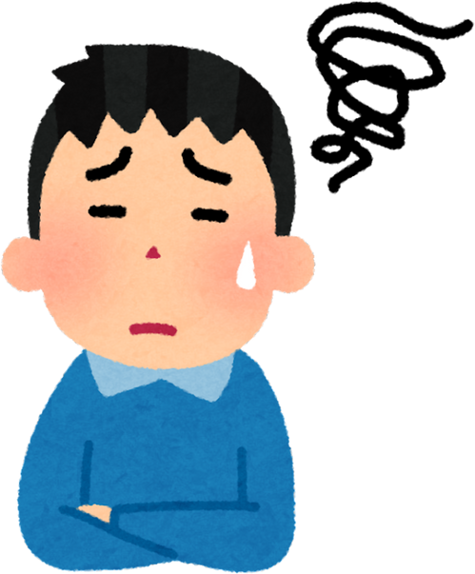


JOS KOHTAAT HUONOA KÄYTÖSTÄ TAI HÄMMENTÄVÄÄ SISÄLTÖÄ DIGIMAAILMASSA
Kerro aikuiselle netissä kohtaamistasi ikävyyksistä.
Estä epämiellyttävät nettituttavuudet.
Älä vastaa ikäviin viesteihin.
Harjoittele kuvakaappauksen ottamista älylaitteella, jos käytät sellaista.
Kerro aina aikuiselle, jos et tiedä miten toimia.

Slide 11


VIDEO DIGITURVATAIDOISTA
lähde: www.turvataitokasvatus.fi

Slide 12

KERRATAAN!
Mitä voit tehdä, jos vastaan tulee jotain pelottavaa tai hämmentävää?
Miten voit pitää huolta omista rajoista digimaailmassa?
Miten toisia tulee kohdella digimaailmassa?
Kenelle voit kertoa, jos kohtaat digimaailmassa jotain epäilyttävää tai uhkaavaa?

